Slide 1
ВЫПУСКНАЯ КВАЛИФИКАЦИОННАЯ РАБОТА по курсу «Data Science»
Докладчик: Матюнин Александр Александрович

Slide 2
Цель и задача работы
Целью работы является изучение теоретических основ и методов решения поставленной задачи. Создать и разработать приложение, которое будет предсказывать ряд конечных свойств композиционных материалов основываясь на предобученных моделях.
Задачи данной работы:
Изучить теоретические основы и методы решения поставленной задачи.
Провести разведочный анализ предложенных данных. Необходимо нарисовать гистограммы распределения каждой из переменной, диаграммы ящика с усами, попарные графики рассеяния точек. Необходимо также для каждой колонки получить среднее, медианное значение, провести анализ и исключение выбросов, проверить наличие пропусков.
Провести предобработку данных
Обучить нескольких моделей для прогноза
Написать нейронную сеть
Разработать приложение с графическим интерфейсом
Создать репозиторий в GitHub / GitLab и разместить там код исследования

Slide 3
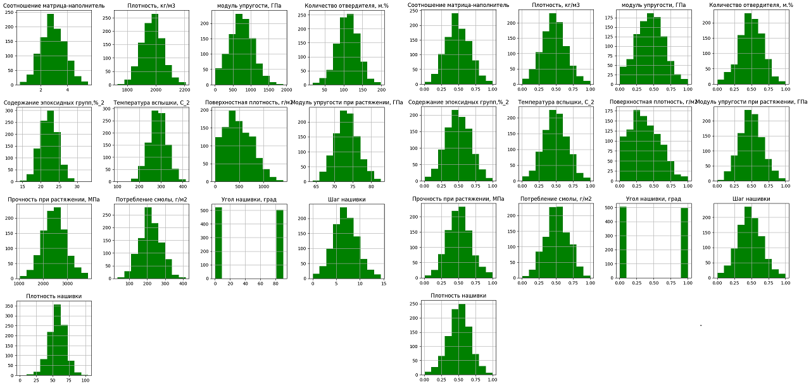
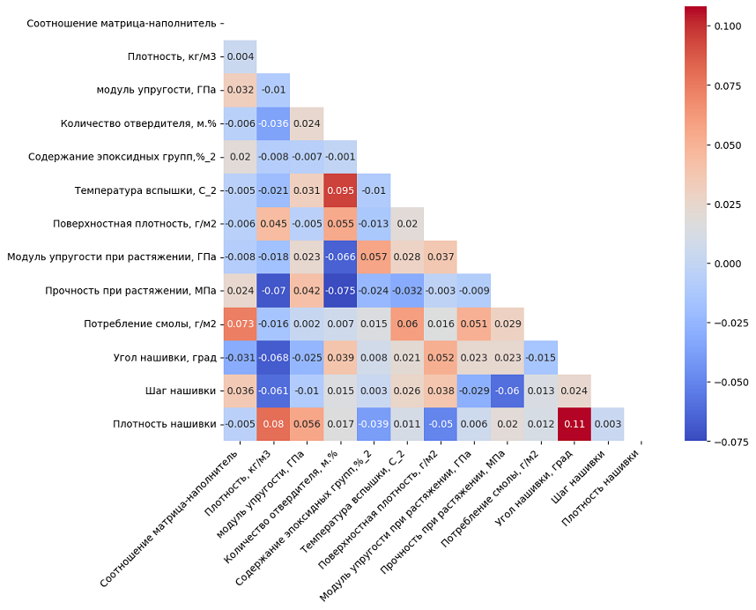
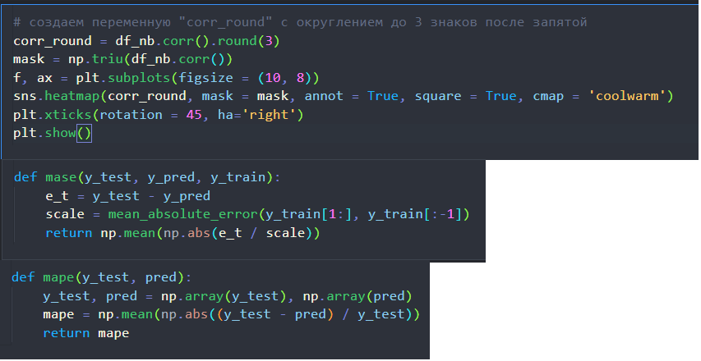
Начало работы:
Гистограммы распределения данных до нормализации и после нормализации, в основном симметричные
Изучение теоретических основ, методов решения и практических составляющих
Построение графиков
Унификация стиля графиков
Создание понятных переменных, для дальнейшего использования
Создание функций для упрощения и ускорения написания кода
Пример функций (MASE и MAPE)
Тепловая карта корреляции

Slide 4
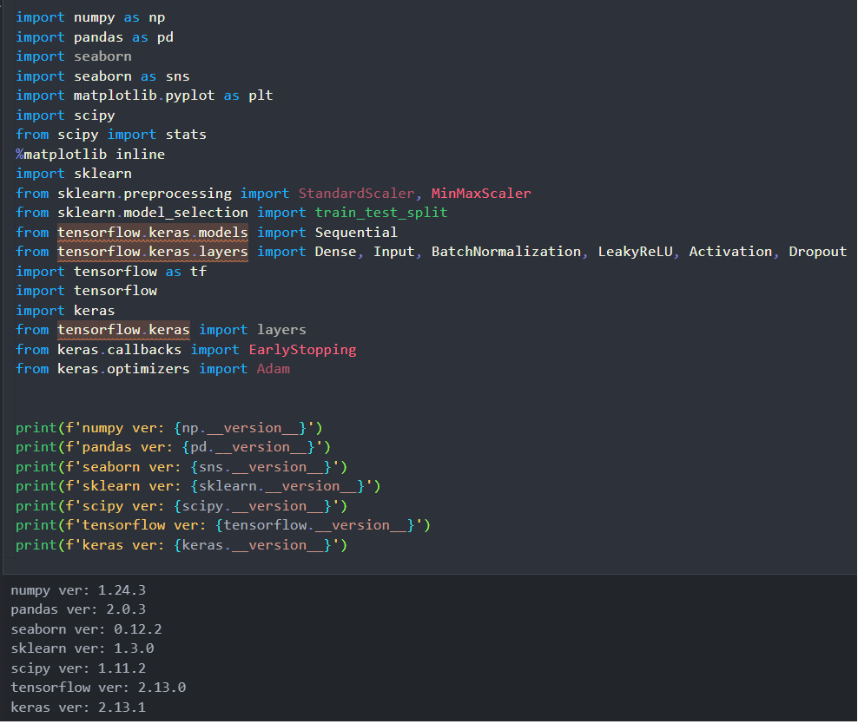
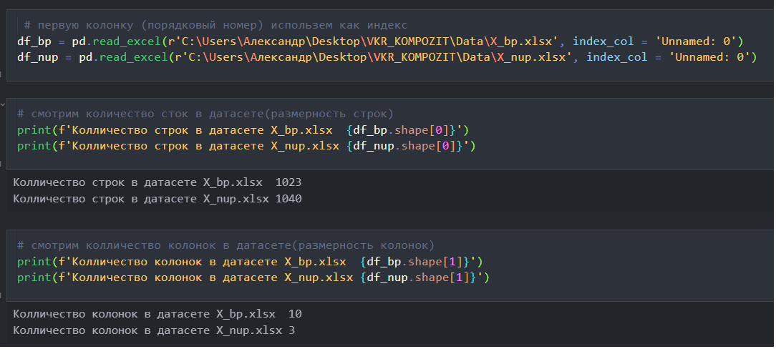
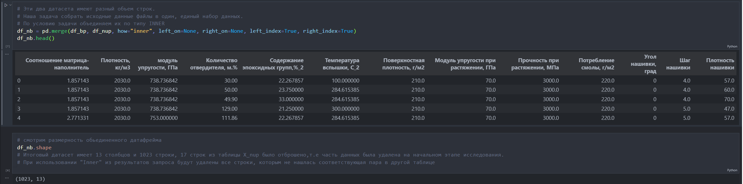
Объединение файлов и разведочный анализ:
Импорт необходимых библиотек и их версии
Загрузка файлов
Проверка размерности
Объединение файлов по индексу, тип объединения INNER
Посмотрим на данные объединенного датасета

Slide 5
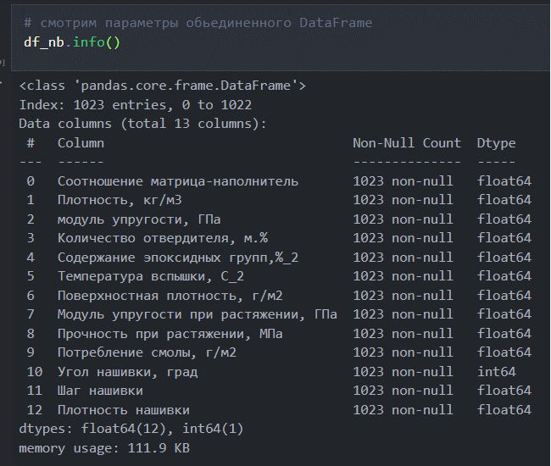
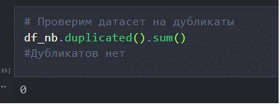
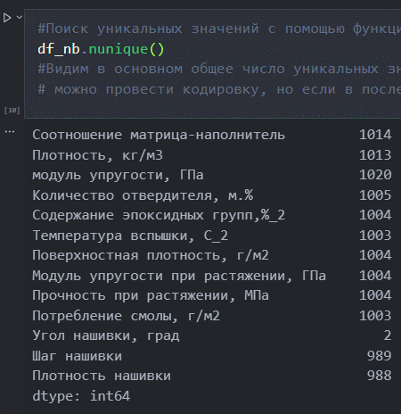
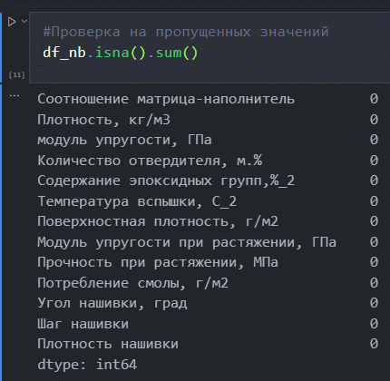
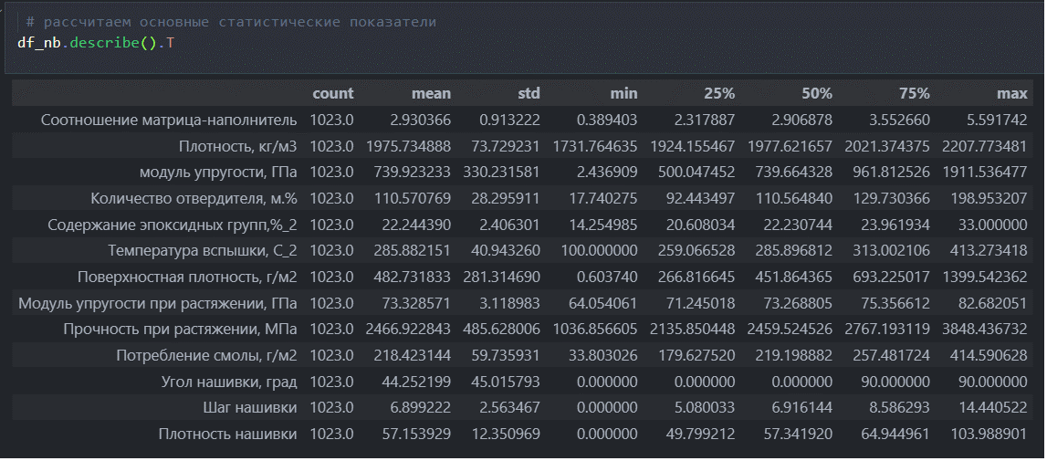
Объединение файлов и разведочный анализ:
Проверим типы данных в каждом столбце
Проверка на пропуски и дубликаты
Просмотр уникальных значений с помощью встроенной функции nunique
Описательная статистика

Slide 6
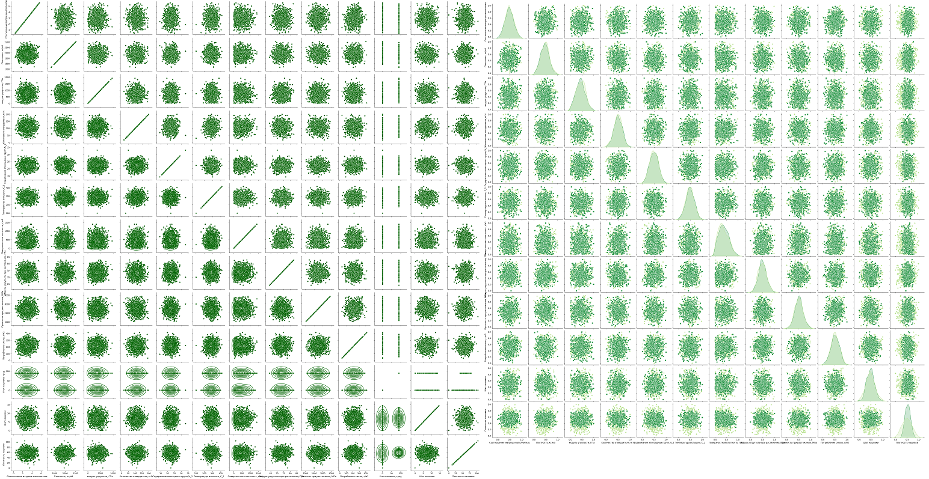
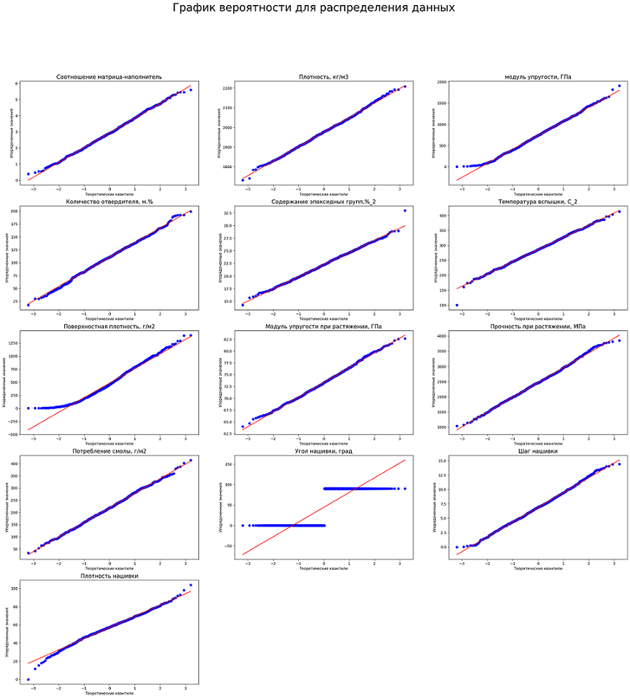
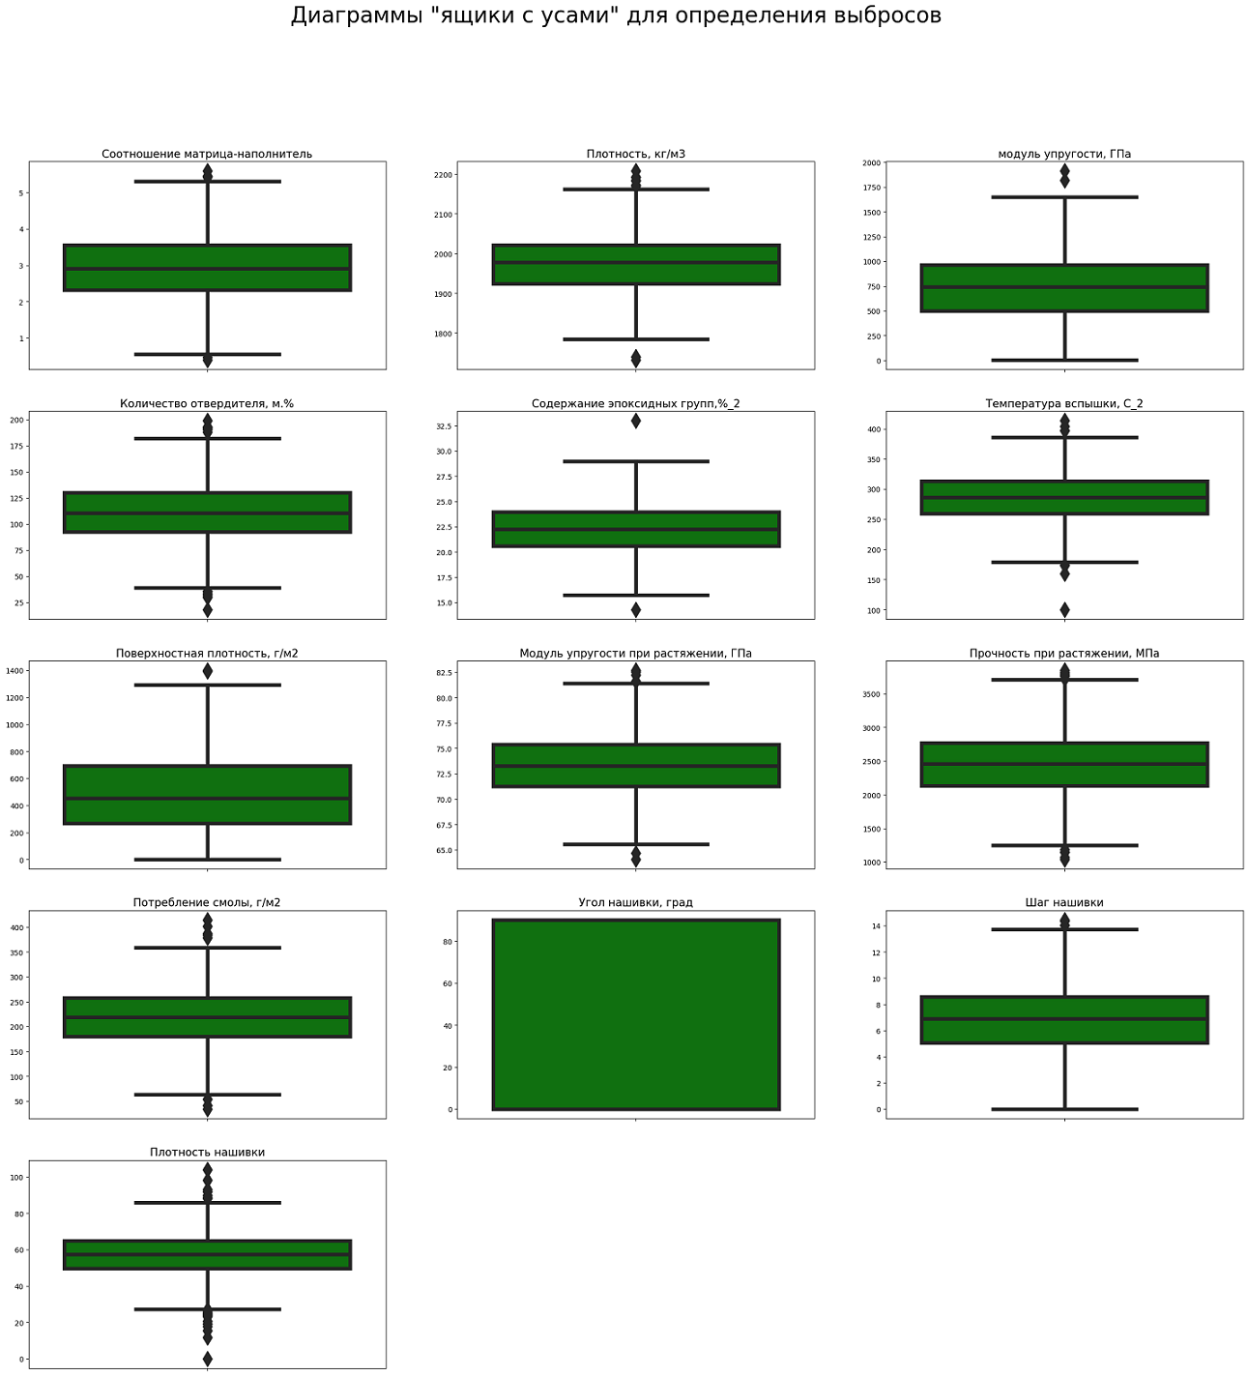
Визуализация «сырых» данных:
Попарные графики рассеяния точек
График вероятности для распределения данных
Диаграммы Box Plot «ящики с усами» для определения выбросов

Slide 7
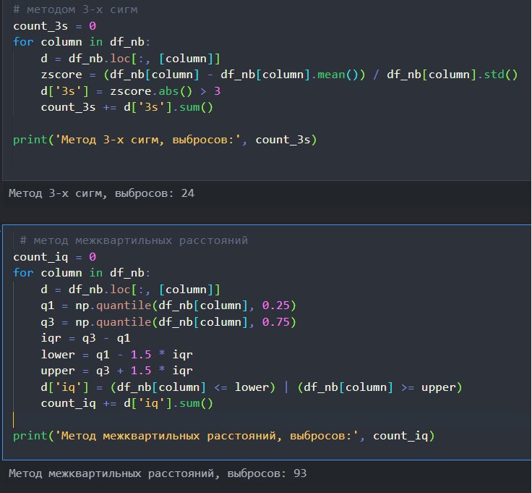
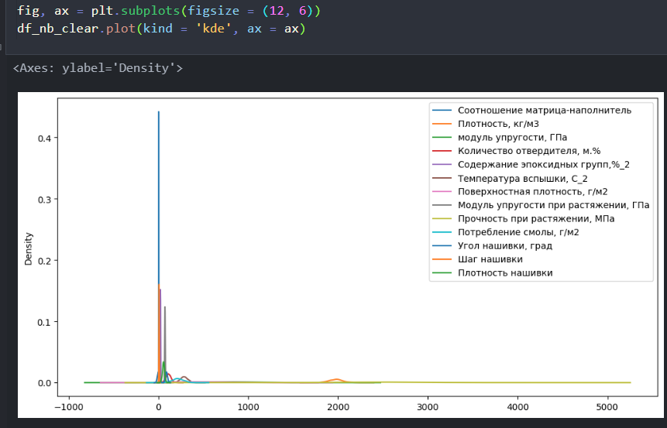
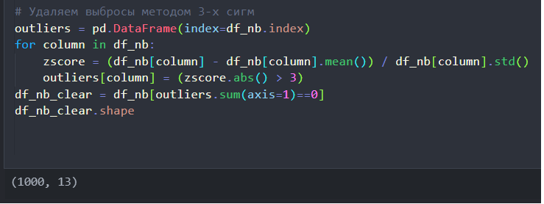
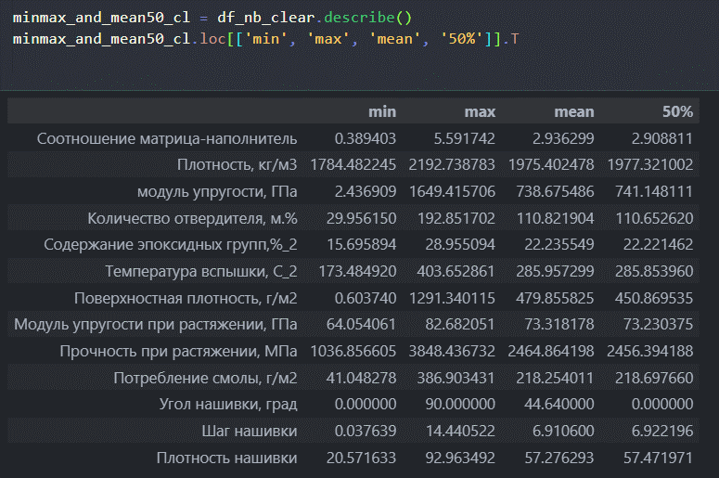
Предобработка данных:
Подсчет количества значений методом 3 сигм и методом межквартильных расстояний
Исключим выбросы методом 3 сигм
Посмотрим описание

Slide 8
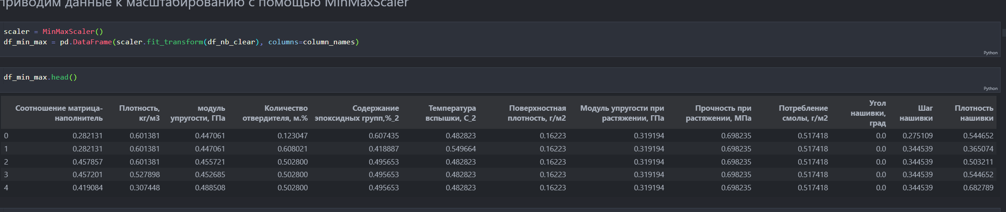
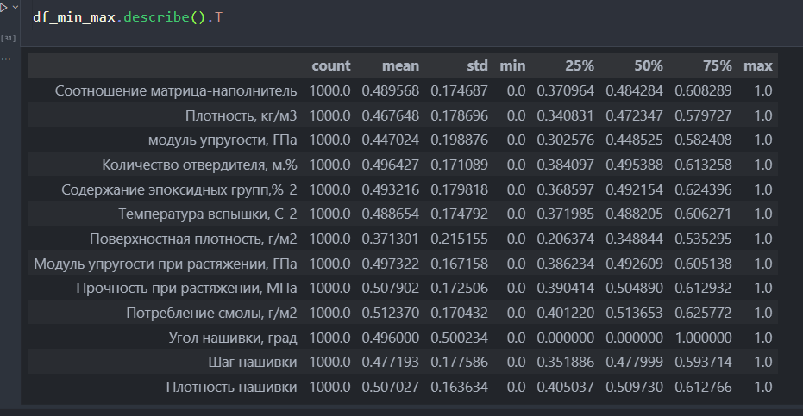
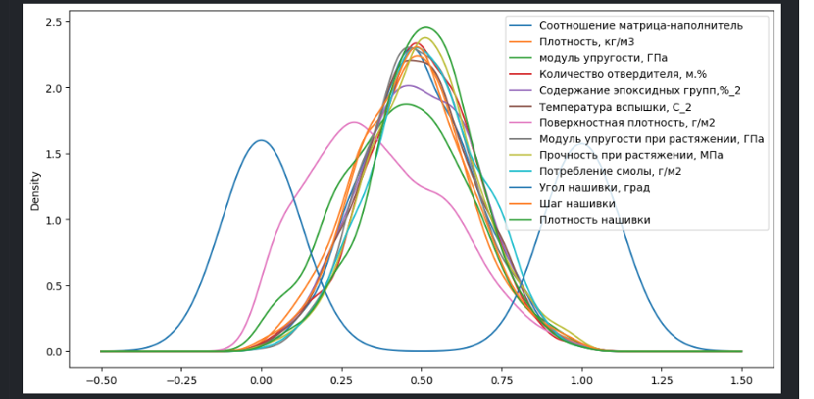
Предобработка данных:
Нормализация данных MinMaxScaler()
Выведение описательной статистики после нормализации
Построение графика плотности распределения данных

Slide 9
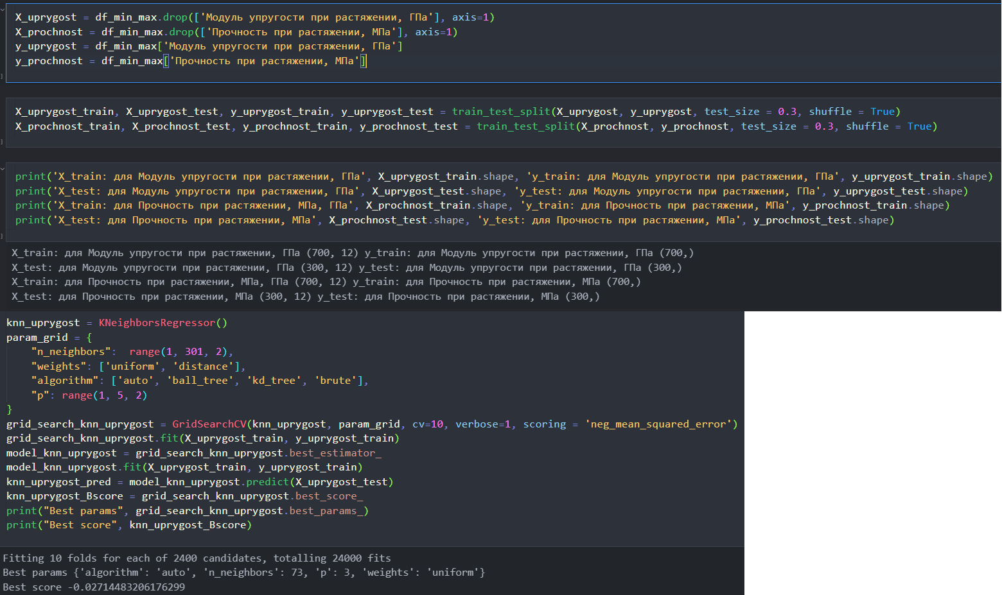
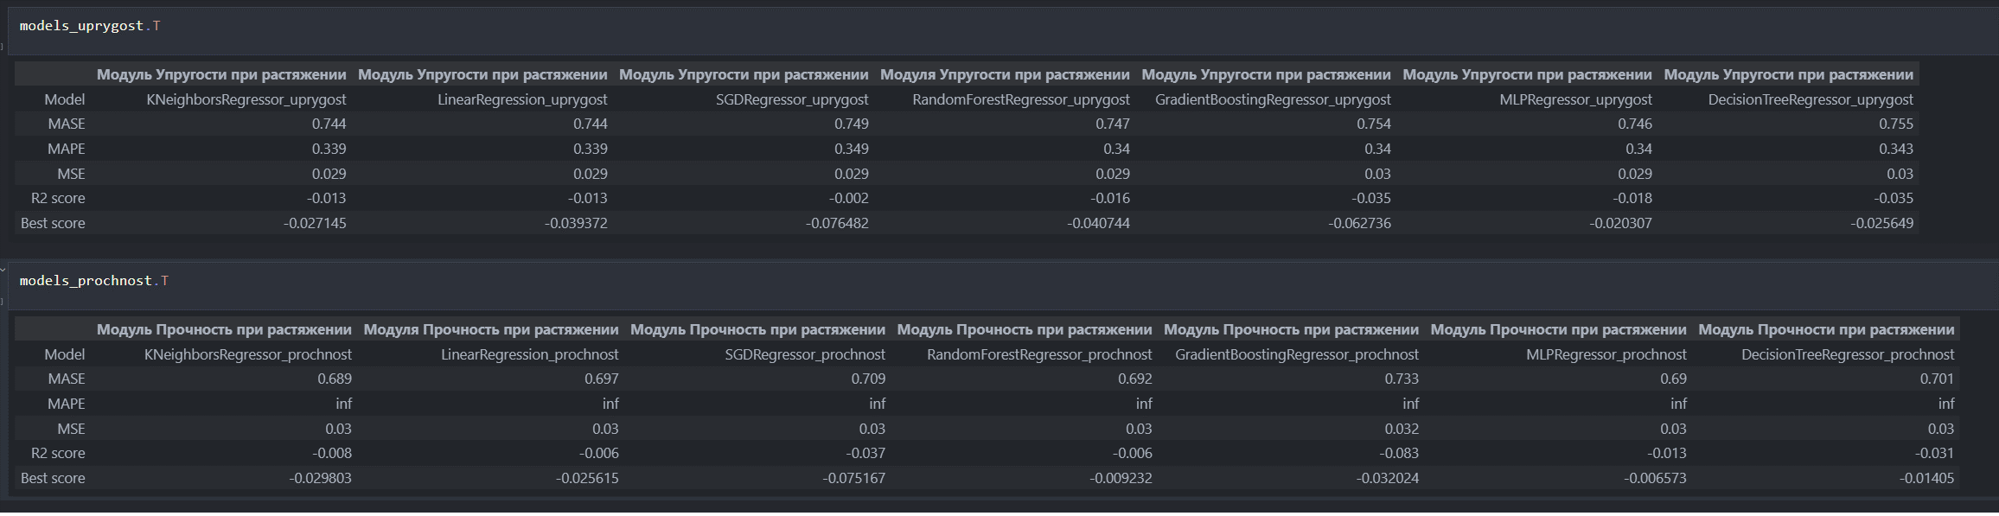
Разработка и обучение моделей для прогноза упругости при растяжении, ГПа
Построение моделей
Обучение моделей
Вычисление ошибок
Поиск гиперпараметров методом GridSearchCV с перекрестной проверкой с количеством блоков 10
Подставление оптимальных параметров
Датафрейм с ошибками моделей

Slide 10
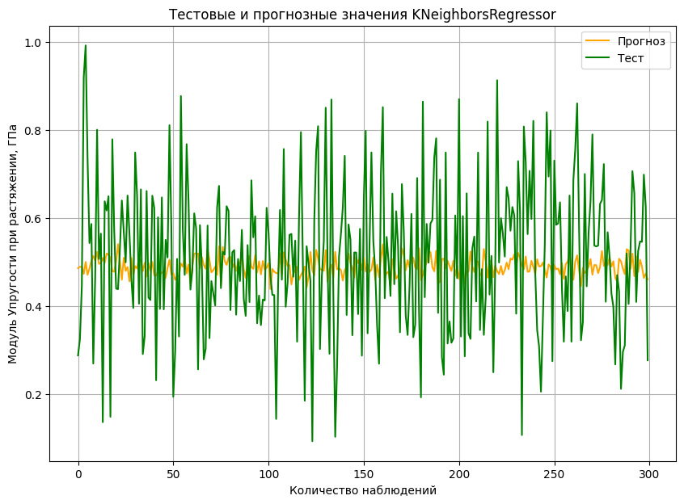
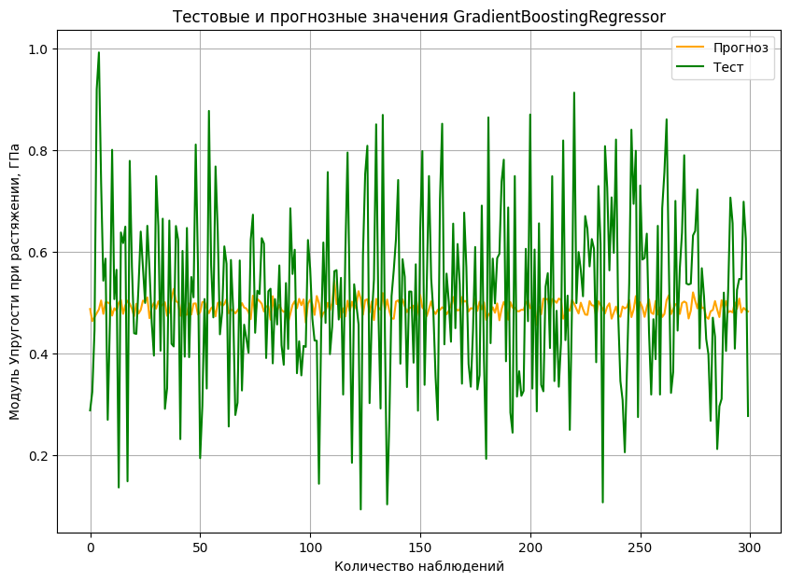
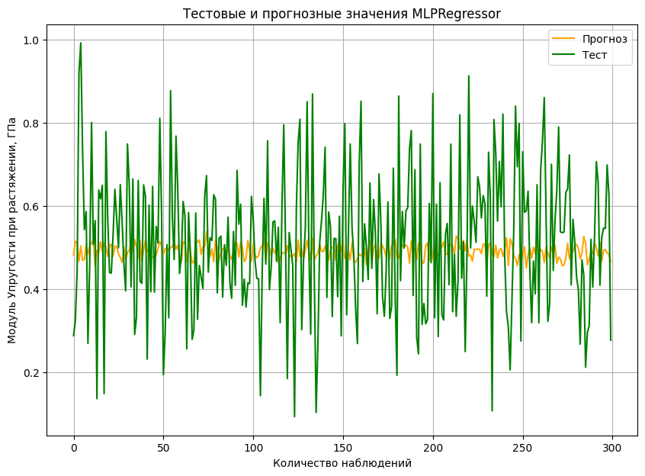

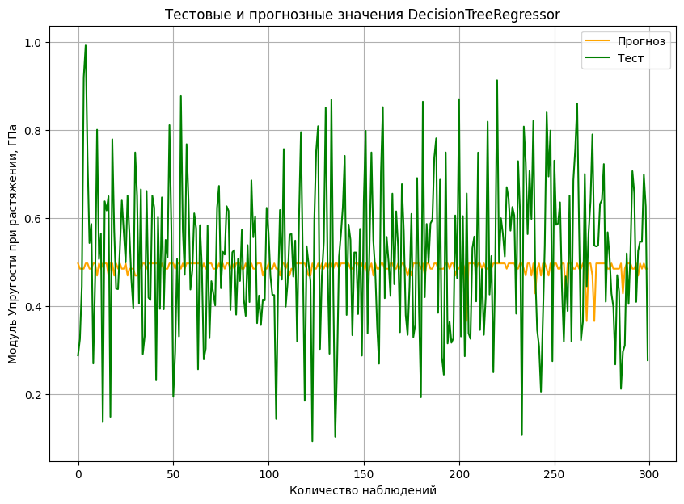

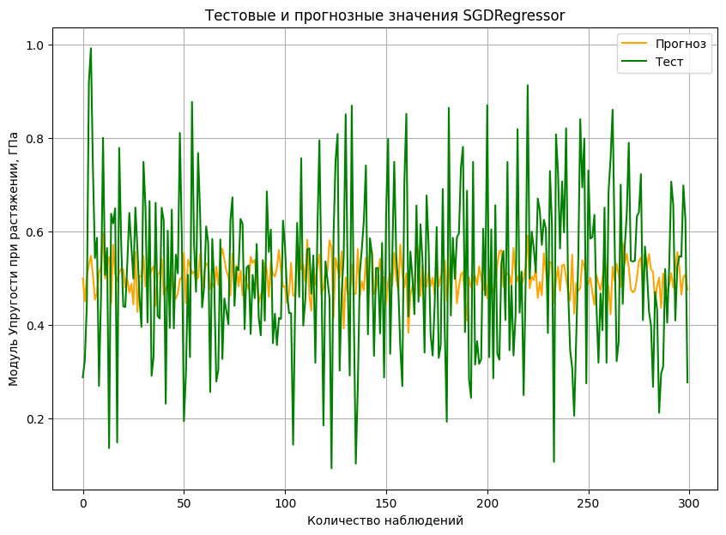
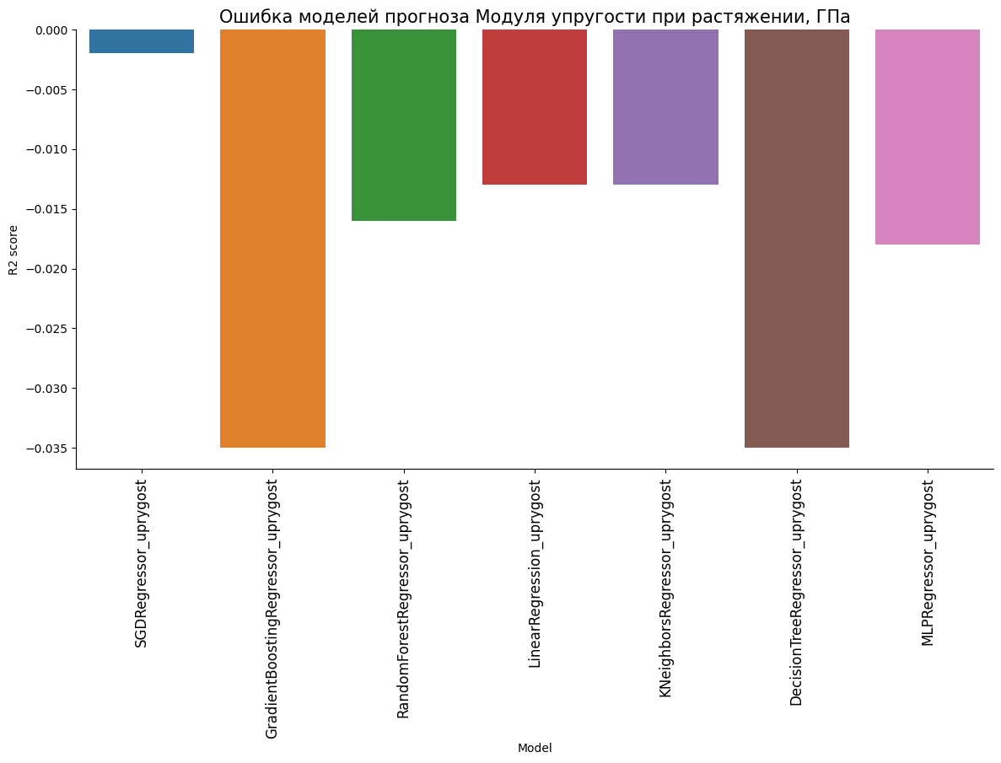
Разработка и обучение моделей для прогноза упругости при растяжении, ГПа
Графики тестовых и прогнозных значений для разных методов
График ошибок

Slide 11
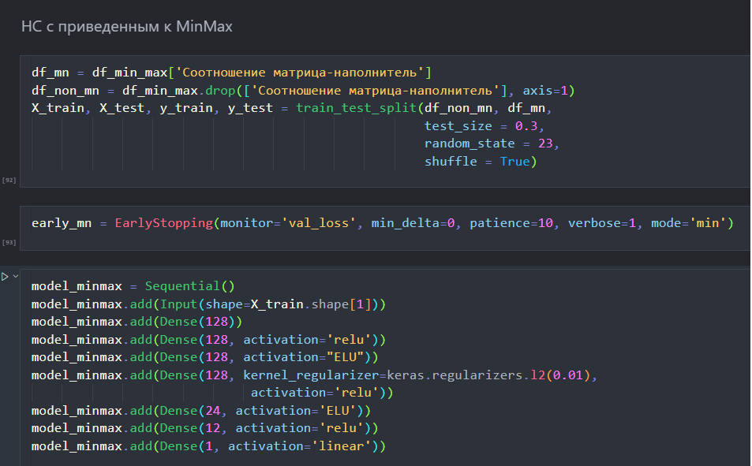
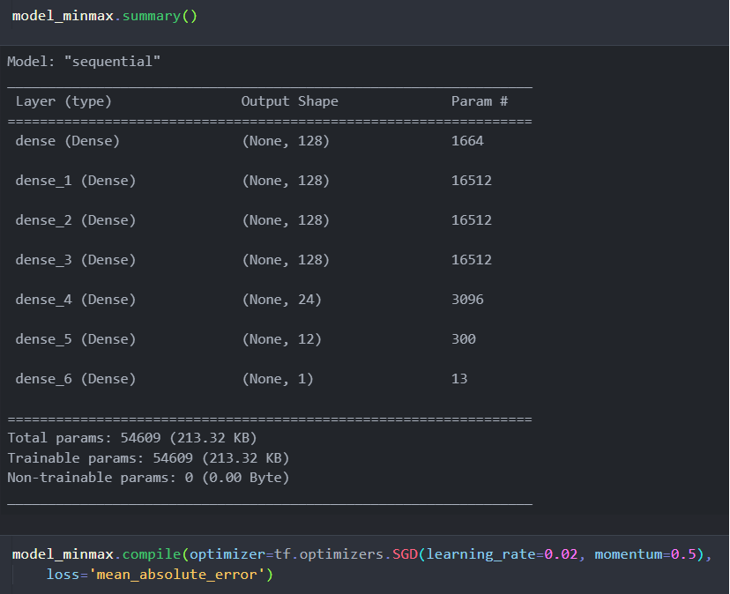
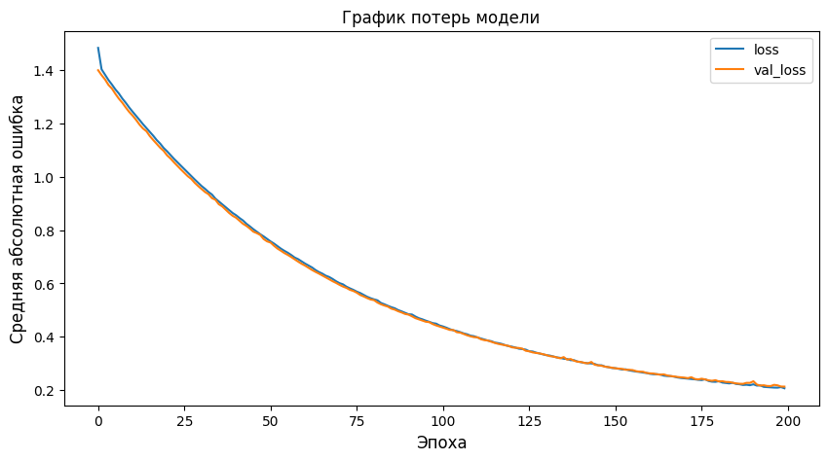
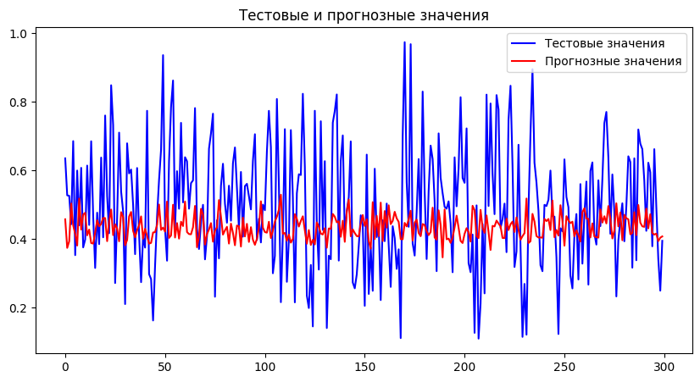
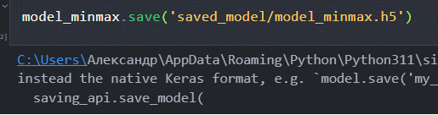
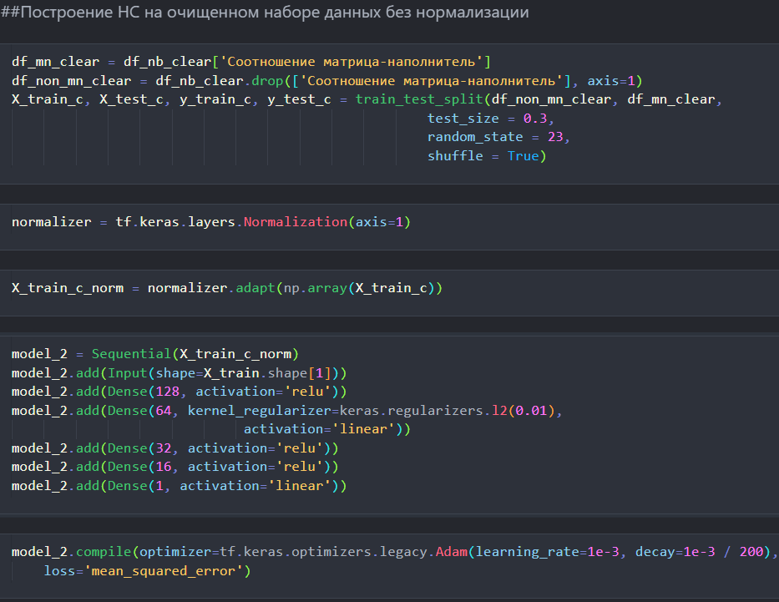
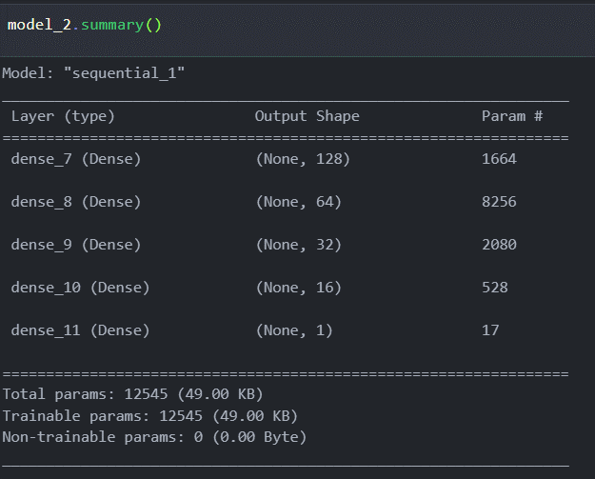
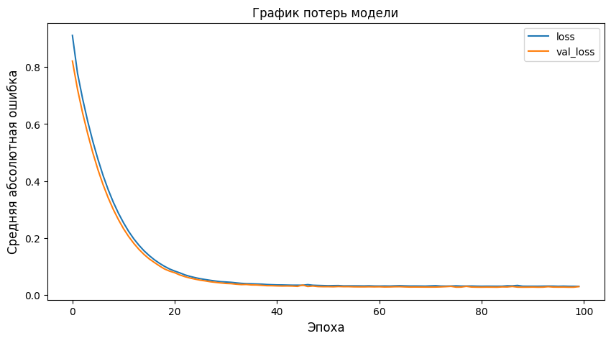
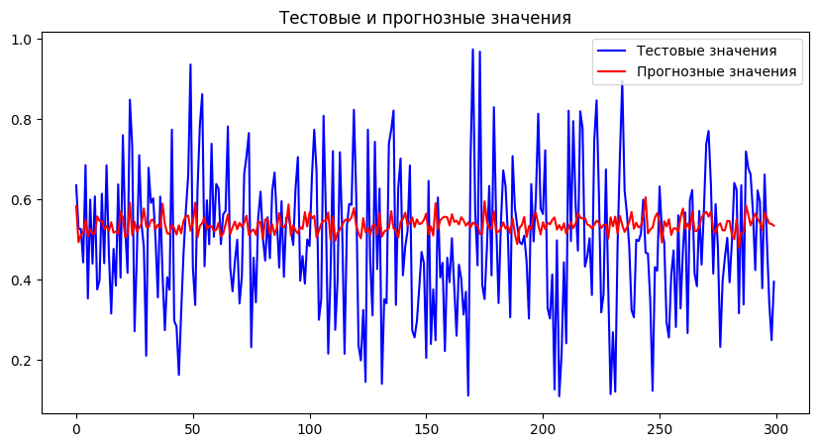
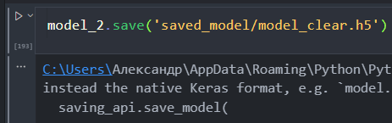
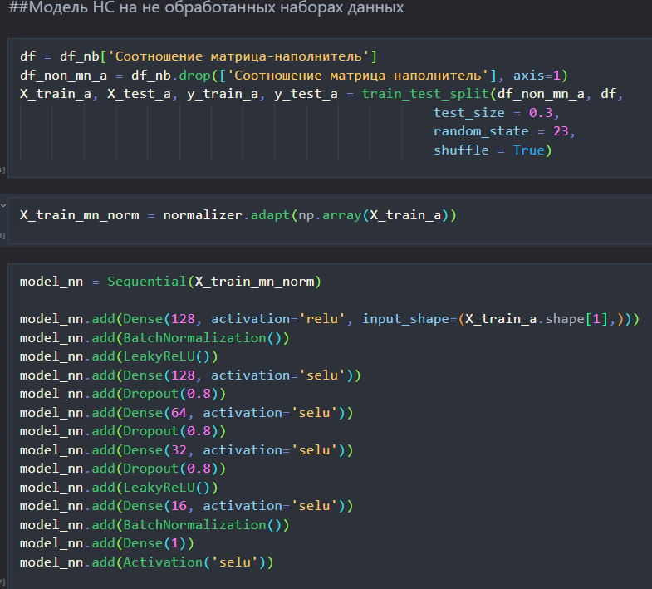
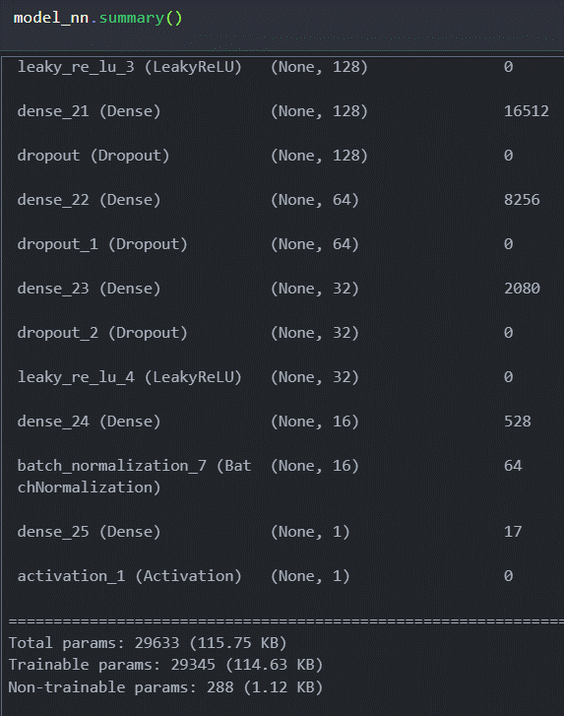
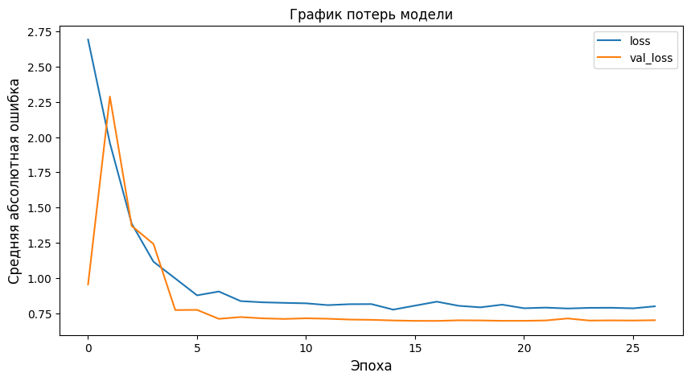
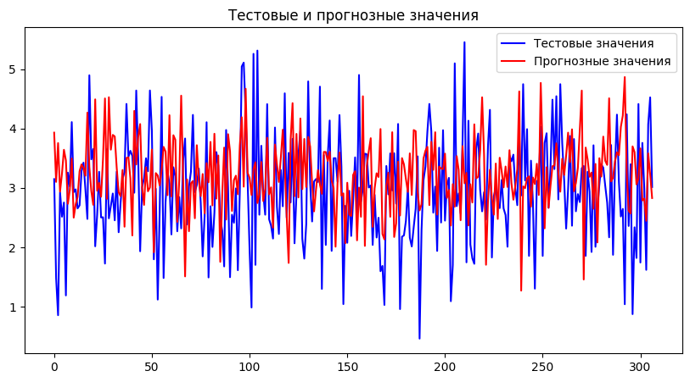
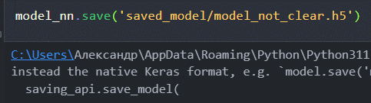
Нейронная сеть для соотношения «матрица-наполнитель»:
Формирование входов и выходов для модели
Разбивка на обучающую и тестовую выборки
Построение модели и оценка результатов
Обучение нейросети
Сохранение модели

Slide 12
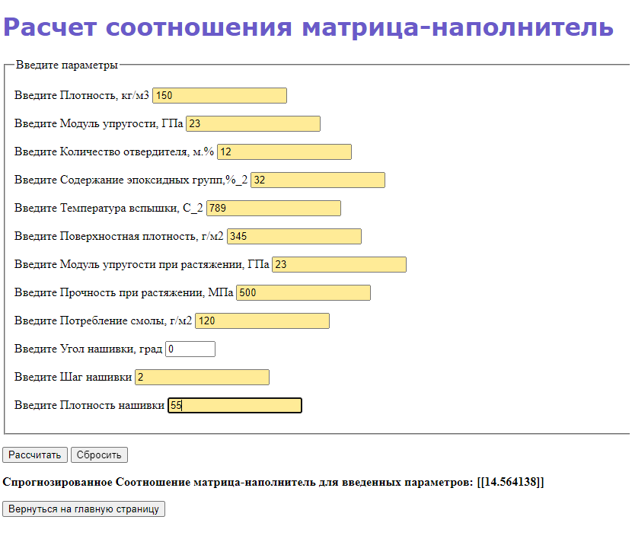
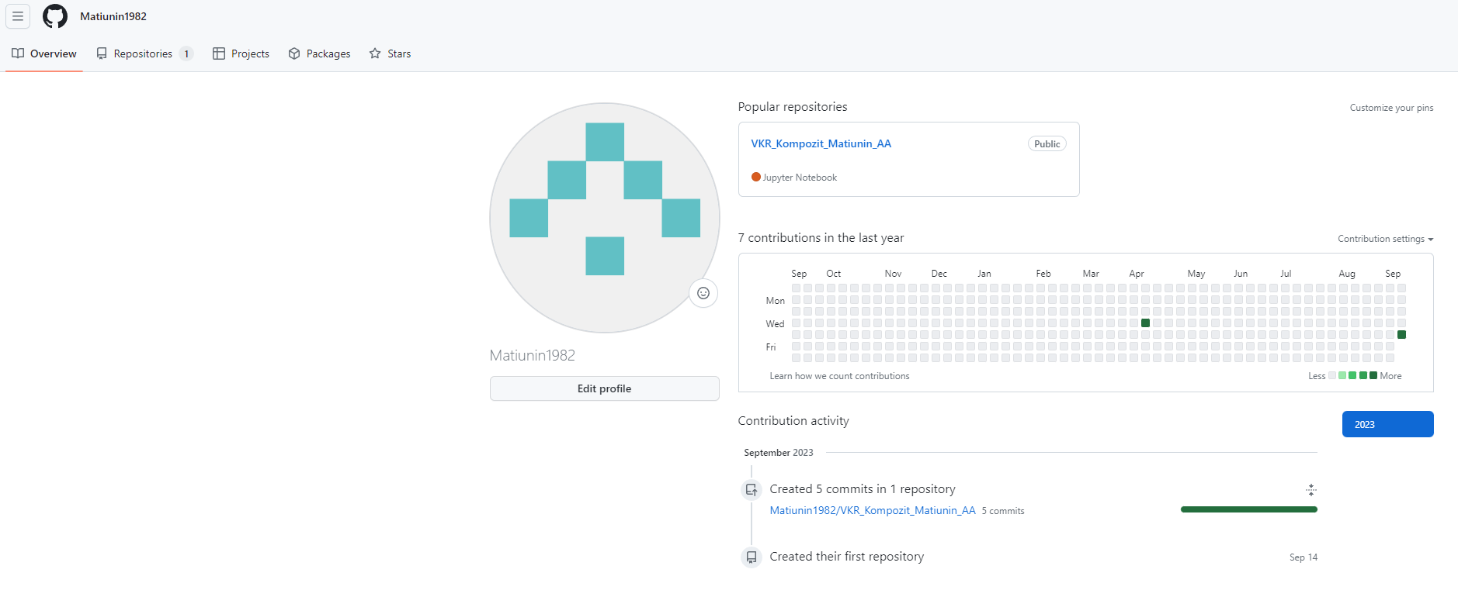
Приложение:
Сохранение модели для разработки веб-приложения для прогнозирования соотношения «модуль упругости при растяжении» в фреймворке Flask
При запуске приложения, пользователь переходит на: http://127.0.0.1:5000
В открывшемся окне пользователю необходимо ввести в соответствующие ячейки требуемые значения и нажать на кнопку «Рассчитать».
На выходе пользователь получает результат прогноза для значения параметра «Соотношение «матрица – наполнитель»».
Приложение успешно работает
Репозиторий на github.com
https://github.com/Matiunin1982/VKR_Kompozit_Matiunin_AA/tree/main

Slide 13
Трудности и ошибки
Опечатки, описки, пропуски скобок.
Составление функций
Когда что то не получалось или ломалась часть кода приходилось долго просматривать различные источники и много раз пробовать
Самой большой трудностью было выкладывание на гитхаб, часть кода писал в гугл колабе, но приходилось писать и в VSCode, вот с ним то и пришлось помучиться, когда нужно было выложить всю работу.
Пробовал работать в PyCharm, но возможно из за того, что уже привык к VSCode писалось намного медленнее, хотя все приходит с опытом.
Заключение
Использованные при разработке моделей подходы не позволили получить некоторое количество достоверных прогнозов.
Примененные модели регрессии не показали высокой эффективности в прогнозировании свойств композитов.
Невозможно определить из свойств материалов соотношение «матрица – наполнитель».
Текущим набором алгоритмов текущая задача эффективно не решается.
Спасибо за внимание!

